Slide 1
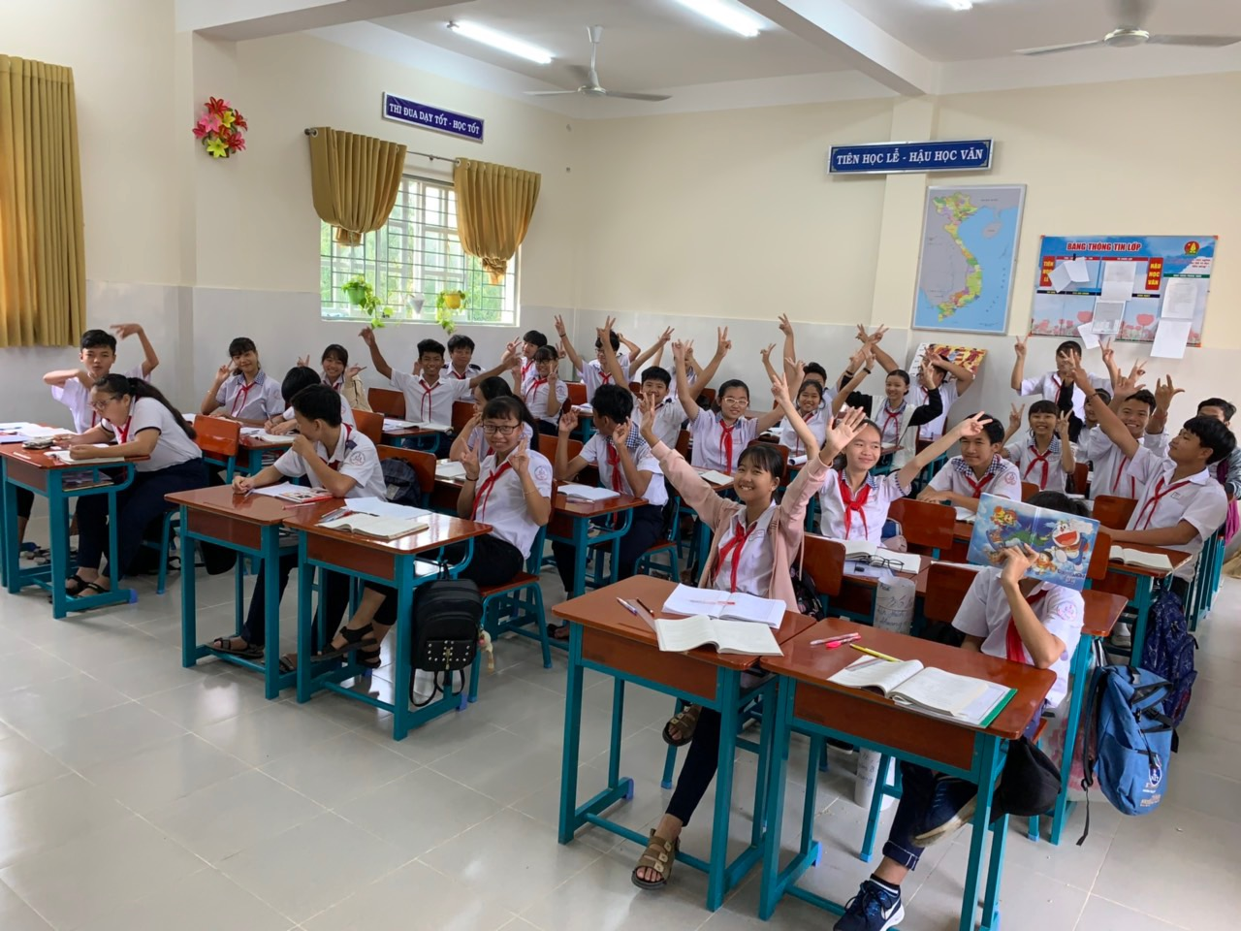

Slide 2

SANG THU
- Hữu Thỉnh-
NÓI VỚI CON
- Y Phương -
( Tự học có hướng dẫn)
Trường THCS Tam Thôn Hiệp
GV: Nguyễn Thị Kim Xuyến
Thứ 3, ngày 21 , tháng 4, năm 2020

Slide 3
* Kiểm tra bài củ
Cho biết bài thơ con cò của tác giả nào ?
Bài thơ được sáng tác vào năm nào ?
3. Trong bài thơ, các câu thơ :
“Con cò ăn đêm - Con cò xa tổ
Cò gặp cành mềm
Cò sợ xáo măng…”
đã được tác giả vận dụng từ câu ca dao nào ?

Slide 4

Văn bản :
SANG THU
Hữu Thỉnh
(Tự học có hướng dẫn))

Slide 5
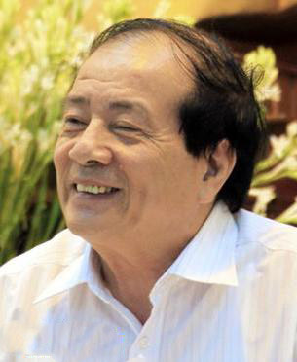
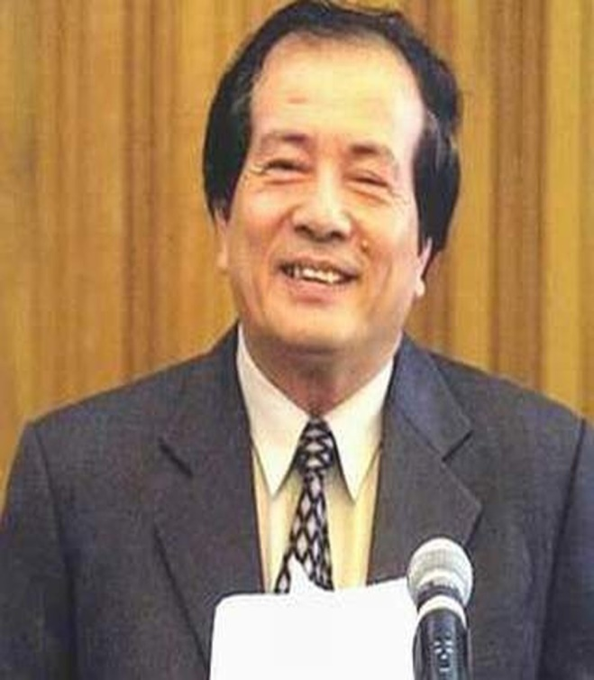

Sang thu
Hữu Thỉnh
I – TÌM HIỂU CHUNG
1. Tác giả ( sgk)
- Hữu Thỉnh (1942), tên thật là Nguyễn Hữu Thỉnh quê ở tỉnh Vĩnh Phúc.
- 1963 nhập ngũ, trở thành cán bộ văn hóa, sáng tác thơ.
- Tham gia Ban chấp hành Hội nhà văn Việt Nam các khóa III, IV, V.
- Từ năm 2000 là Tổng thư ký Hội Nhà văn Việt Nam.
- Tác phẩm tiêu biểu: Sang thu.
- Đọc phần chú thích * và nêu vài nét về tác giả Hữu Thỉnh ?

Slide 6
I – TÌM HIỂU CHUNG
2/ Tác phẩm
Bỗng nhận ra hương ổi Phả vào trong gió se Sương chùng chình qua ngõ Hình như thu đã về Sông được lúc dềnh dàng Chim bắt đầu vội vã Có đám mây mùa hạ Vắt nửa mình sang thu Vẫn còn bao nhiêu nắng Đã vơi dần cơn mưa Sấm cũng bớt bất ngờ Trên hàng cây đứng tuổi.
- Bài thơ được viết năm 1977, in trong báo văn nghệ.
- Thể loại: thơ 5 chữ
- Phương thức biểu đạt: biểu cảm.
- Bài thơ được viết theo thể thơ gì ? Phương thức biểu đạt là gì ?
- Nêu xuất xứ của bài thơ ?

Slide 7
* Bố cục : 3 phần
- Khổ 1:Cảm nhận tinh tế của tác giả trước tín hiệu báo thu về.
Bỗng nhận ra hương ổi Phả vào trong gió se Sương chùng chình qua ngõ Hình như thu đã về Sông được lúc dềnh dàng Chim bắt đầu vội vã Có đám mây mùa hạ Vắt nửa mình sang thu Vẫn còn bao nhiêu nắng Đã vơi dần cơn mưa Sấm cũng bớt bất ngờ Trên hàng cây đứng tuổi.
- Khổ 2: Cảm nhận sự đổi thay của cảnh vật lúc sang thu .
- Khổ 3: Cảm nhận về mùa thu bằng suy ngẫm, trải nghiệm
- Đọc và nêu bố cục của bài thơ ?

Slide 8
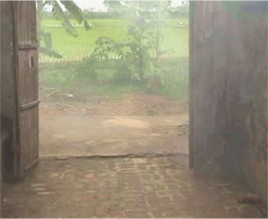
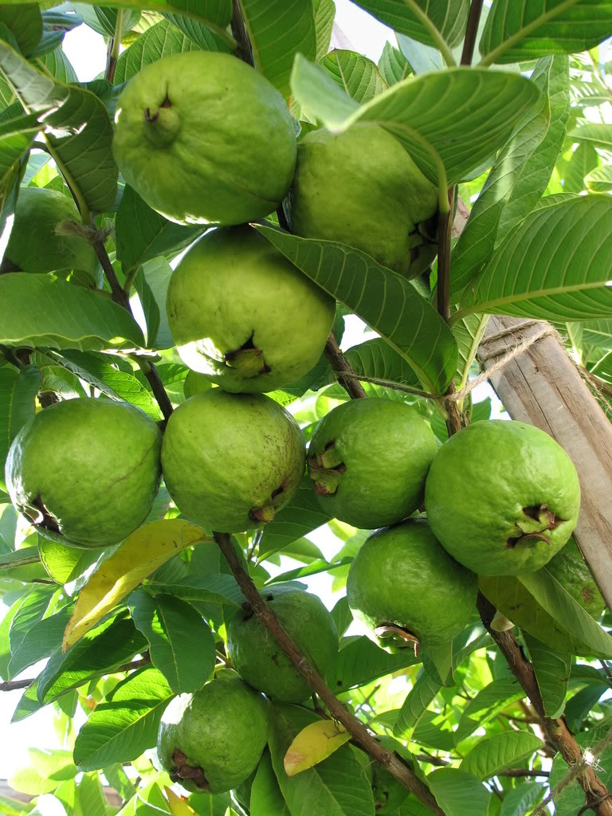
II – TÌM HIỂU VĂN BẢN
Bỗng nhận ra hương ổi Phả vào trong gió se Sương chùng chình qua ngõ Hình như thu đã về
1/ Cảm nhận tinh tế của tác giả trước tín hiệu báo thu về ( Khổ 1):
- Bỗng -> cảm xúc ngạc nhiên, ngỡ ngàng
- hương ổi
- gió se -> gió nhẹ, khô và hơi lạnh
sương chùng chình...
->Nghệ thuật: nhân hóa,từ láy gợi hình
-> gợi tả bước chuyển nhẹ nhàng của thiên nhiên
- Đọc khổ thơ thứ nhất và cho biết, bài thơ được mở đầu bằng từ nào ? Hãy nêu ý nghĩa biểu đạt của từ đó ?
- Nhà thơ bất ngờ đột ngột nhận ra điều gì từ thiên nhiên ? Em hiểu như thế nào về các hình ảnh ấy ? Nghệ thuật được sử dụng ở đây là gì ? Tác dụng ?

Slide 9
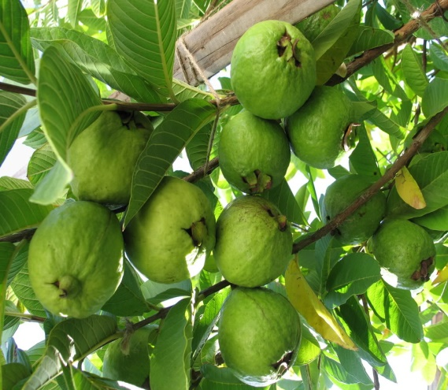
II – TÌM HIỂU VĂN BẢN
1/ Cảm nhận tinh tế của tác giả trước tín hiệu báo thu về ( Khổ 1)
- Hình như thu đã về
-> Thành phần tình thái
-> Chưa khẳng định một cách chắc chắn, còn một chút mơ hồ,hoài nghi.
=> Dấu hiệu nhẹ nhàng, mơ hồ của thời điểm chuyển giao mùa được cảm nhận tinh tế bằng nhiều giác quan tinh tế của một nhà thơ đang mở rộng tâm hồn với thiên nhiên.
- Em hãy nêu nhận xét về sự cảm nhận thiên nhiên của tác giả ? Nhà thơ đã cảm nhận mùa thu về bằng những giác quan nào?
- Vì sao tác giả lại viết Hình như thu đã về ? Em hiểu hình như là gì ? Thể hiện cảm xúc gì của nhà thơ ?

Slide 10


II – TÌM HIỂU VĂN BẢN
2/ Cảm nhận sự đổi thay của cảnh vật lúc sang thu ( Khổ 2)
( Học sinh tự học )
- Sông .... dềnh dàng
- Chim… vội vã
-> Phép đối, nhân hóa, từ láy gợi hình.
- Đám mây ...
- Vắt nửa mình sang thu
-> Nhân hóa,liên tưởng, tưởng tượng độc đáo -> Nhịp cầu của sự giao mùa
=> Sự thay đổi của tạo vật nhẹ nhàng mà rõ rệt.
=> Cảm xúc say sưa, tâm hồn giao cảm với thiên nhiên của tác giả.
Sông được lúc dềnh dàng
Chim bắt đầu vội vã
Có đám mây mùa hạ
Vắt nửa mình sang thu

Slide 11
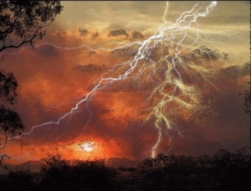

II – TÌM HIỂU VĂN BẢN
3/ Cảm nhận về mùa thu bằng suy ngẫm, trải nghiệm ( Khổ 3)
Vẫn còn bao nhiêu nắng
Đã vơi dần cơn mưa
Sấm cũng bớt bất ngờ
Trên hàng cây đứng tuổi.
(Học sinh tự học)
Sấm cũng bớt bất ngờ
Trên hàng cây đứng tuổi
-> Nghệ thuật: nhân hóa,tả thực, ẩn dụ.
- Tả thực: Thu sang, hàng cây không còn bị bất ngờ, giật mình bởi tiếng sấm.
- Ẩn dụ: con người từng trải thì càng bĩnh tĩnh, vững vàng trước những biến động bất thường của ngoại cảnh, cuộc đời.
=> Suy ngẫm, chiêm nghiệm về cuộc sống về con người về đất nước.

Slide 12

III- TỔNG KẾT
1. Nội dung.
- Sự chuyển biến nhẹ nhàng của thiên nhiên từ cuối hạ sang đầu thu.
- Tình yêu tha thiết vẻ đẹp mùa thu quê hương qua cảm nhận tinh tế của tác giả và những suy nghĩ sâu sắc về cuộc đời, về con người.
2. Nghệ thuật.
Thể thơ năm chữ,
- Nghệ thuật nhân hóa ẩn dụ sáng tạo, hình ảnh giàu sức gợi.
- Nhắc lại một số biện pháp nghệ thuật được sử dụng trong bài thơ ? Các biện pháp nghệ thuật ấy đã giúp thể hiện nội dung gì ?
- Nêu nôi dung của bài thơ ?

Slide 13
IV- LUYỆN TẬP :
- Vì sao tác giả không đặt tên bài thơ là “Thu sang” mà là “ Sang thu”, nhà thơ muồn gửi gắm đến bạn đọc thông điệp gì ?
- Không phải là "Thu sang" mà là "Sang thu": Thiên nhiên sang thu và lòng người cũng sang thu (tâm hồn con người như đồng điệu, hòa nhịp với những biến chuyển của thiên nhiên, đất trời bước sang mùa thu).
- "Sang thu" còn mang nghĩa ẩn dụ: bước sang một giai đoạn mới của cuộc đời con người: giai đoạn tuổi trung niên. Điều đó góp phần lý giải những lưu luyến, bịn rịn của tam hồn con người với mùa hạ (sự sôi nổi, những khao khát của tuổi trẻ) đang đi qua.

Slide 14

Văn bản:
NÓI VỚI CON
- Y PHƯƠNG –
(Tự học có hướng dẫn)
TRƯỜNG THCS TAM THÔN HIỆP
GV: NGUYỄN THỊ KIM XUYẾN
Thứ 3, Ngày 21, tháng 4, năm 2020

Slide 15
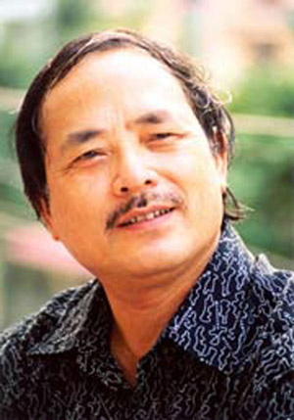
NÓI VỚI CON
I.Tìm hiểu chung:
- Y Phương -
1.Tác giả:
- Y Phương sinh năm 1948 , tên khai sinh là Hứa Vĩnh Sước , dân tộc Tày, quê ở Cao Bằng.
- Năm 1968 nhập ngũ, công tác tại Sở Văn hóa – thông tin Cao Bằng.
Năm 1993 , ông là chủ tịch hội văn học nghệ thuật Cao Bằng .
- Tác phẩm tiêu biểu: Nói với con.
2 .Tác phẩm :
Sáng tác 1980, được in trong “Thơ Việt Nam 1945-1985”.
- Đọc phần chú thích * SGK và
hãy nêu vài nét về tác giả
Y Phương ?
Nêu xuất xứ bài thơ Nói
với con ?

Slide 16
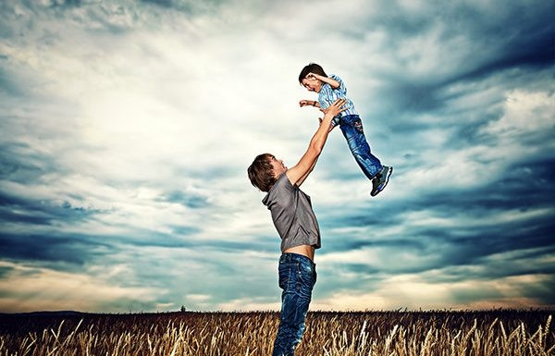
NÓI VỚI CON
Người đồng mình thương lắm con ơi
Cao đo nỗi buồn
Xa nuôi chí lớn
Dẫu làm sao thì cha vẫn muốn
Sống trên đá không chê đá gập ghềnh
Sống trong thung không chê thung nghèo đói
Sống như sông như suối
Lên thác xuống ghềnh
Không lo cực nhọc
Người đồng mình thô sơ da thịt
Chẳng mấy ai nhỏ bé đâu con
Người đồng mình tự đục đá kê cao quê hương
Còn quê hương thì làm phong tục
Con ơi tuy thô sơ da thịt
Lên đường
Không bao giờ nhỏ bé được
Nghe con.
Chân phải bước tới cha
Chân trái bước tới mẹ
Một bước chạm tiếng nói
Hai bước tới tiếng cười
Người đồng mình yêu lắm con ơi
Đan lờ cài nan hoa
Vách nhà ken câu hát
Rừng cho hoa
Con đường cho những tấm lòng
Cha mẹ mãi nhớ về ngày cưới
Ngày đầu tiên đẹp nhất trên đời.
Bài thơ được làm theo thể
thơ gì ?

Slide 17
Tiết 122: NÓI VỚI CON
I.Tìm hiểu chung:
- Y Phương -
1.Tác giả:
2 .Tác phẩm :
3. Thể thơ:
Tự do

Slide 18
NÓI VỚI CON
Người đồng mình thương lắm con ơi
Cao đo nỗi buồn
Xa nuôi chí lớn
Dẫu làm sao thì cha vẫn muốn
Sống trên đá không chê đá gập ghềnh
Sống trong thung không chê thung nghèo đói
Sống như sông như suối
Lên thác xuống ghềnh
Không lo cực nhọc
Người đồng mình thô sơ da thịt
Chẳng mấy ai nhỏ bé đâu con
Người đồng mình tự đục đá kê cao quê hương
Còn quê hương thì làm phong tục
Con ơi tuy thô sơ da thịt
Lên đường
Không bao giờ nhỏ bé được
Nghe con.
Chân phải bước tới cha
Chân trái bước tới mẹ
Một bước chạm tiếng nói
Hai bước tới tiếng cười
Người đồng mình yêu lắm con ơi
Đan lờ cài nan hoa
Vách nhà ken câu hát
Rừng cho hoa
Con đường cho những tấm lòng
Cha mẹ mãi nhớ về ngày cưới
Ngày đầu tiên đẹp nhất trên đời.
Lòng tự hào về sức sống mạnh mẽ, bền bỉ, về truyền thống cao đẹp của quê hương và niềm mong ước con hãy kế tục xứng đáng truyền thống ấy.
Con lớn trong tình yêu thương, sự nâng đỡ của cha mẹ, trong cuộc sống lao động nên thơ của quê hương.
- Đọc và nêu bố cục của bài thơ?

Slide 19
II.Tìm hiểu văn bản:
1. Cha nói với con về cội nguồn sinh dưỡng của mỗi người ( đoạn 1)
- Chân phải bước tới cha
- Chân trái bước tới mẹ
Một bước …
Hai bước…
-> Liệt kê, ngôn ngữ giản dị, giàu chất tạo hình
-> Hình ảnh em bé tập đi, tập nói trong vòng tay yêu thương của cha mẹ.
- Bốn câu đầu có cách diễn đạt như thế nào ? Em hiểu ý nghĩa 4 câu thơ đó ra sao? Những hình ảnh chân phải, chân trái, một bước, hai bước nói lên điều gì ?
- Qua các câu thơ trên, em hình dung khung cảnh gia đình như thế nào ?
=> Khung cảnh gia đình tràn đầy niềm vui, niềm hạnh phúc.

Slide 20
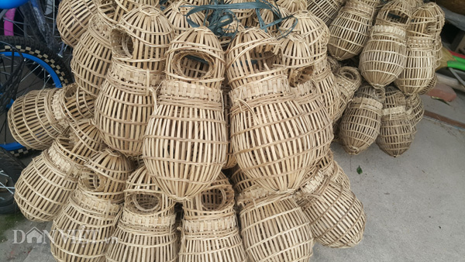
II.Tìm hiểu văn bản:
1. Cha nói với con về cội nguồn sinh dưỡng của mỗi người.( đoạn 1)
- Những câu thơ tiếp theo nội dung nói điều gì ?Em hiểu “ người đồng mình” là ai? Các hình ảnh “ Đan lờ cài nan hoa”; “Vách nhà ken câu hát;” “ Rừng cho hoa”; “ Con đường cho những tấm lòng” thể hiện cuộc sống như thế nào ở quê hương ?
- Người đồng mình
-> Từ địa phương(người cùng sống trong một vùng, miền)
-Hình ảnh đẹp :
+ “đan lờ cài nan hoa”
+ “ vách nhà ken câu hát”
-> Các động từ cài, ken vừa miêu tả hoạt
động vừa thể hiện tình cảm gắn bó,
quấn quýt, đoàn kết trong lao động, làm
ăn của đồng bào quê hương.

Slide 21
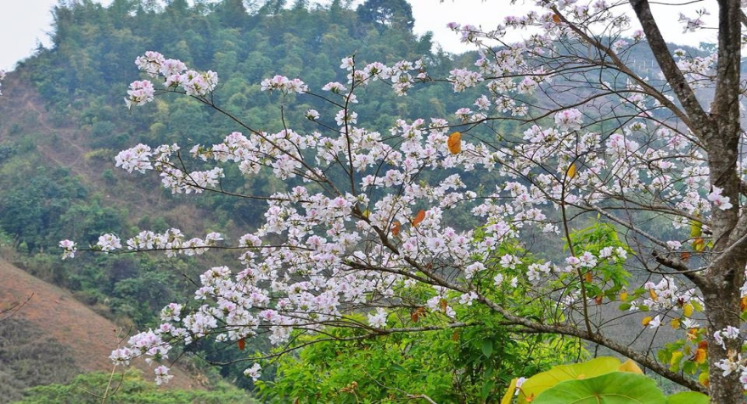
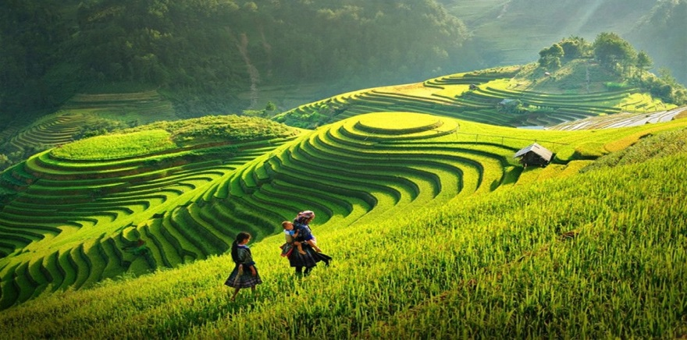
- Những câu thơ tiếp theo nội dung nói điều gì ?Em hiểu “ người đồng mình” là ai? Các hình ảnh “ Đan lờ cài nan hoa”; “Vách nhà ken câu hát;” “ Rừng cho hoa”; “ Con đường cho những tấm lòng” thể hiện cuộc sống như thế nào ở quê hương ?
II.Tìm hiểu văn bản:
- Những câu thơ trên đã khẳng định điều gì ?
1. Cha nói với con về cội nguồn sinh dưỡng của mỗi người.( đoạn 1)
+ Rừng cho hoa
+ Con đường cho tấm lòng
-> Rừng núi quê hương thơ mộng đã nuôi dưỡng, che chở cho con về tâm hồn, lối sống
+ Cha mẹ mãi nhớ về ngày cưới…
-> Cha mẹ mãi yêu thương nhau
=> Khẳng định con lớn lên trong sự nuôi dưỡng của cha mẹ và sự đùm bọc của quê hương

Slide 22
II.Tìm hiểu văn bản:
2. Cha nói với con về truyền thống quê hương và mong ước của cha về con. ( đoạn 2)
Người đồng mình:
+ Cao đo nỗi buồn
Xa nuôi chí lớn
+ Sống trên đá không chê..
Sống trong thung không chê…
-> Tuy sống vất vả nhưng mạnh mẽ, khoáng đạt, bền bỉ gắn bó với quê hương dẫu còn cực nhọc, đói nghèo.

Slide 23
II.Tìm hiểu văn bản:
2. Cha nói với con về truyền thống quê hương và mong ước của cha về con. ( đoạn 2)
+ Sống như sông như suối
Lên thác xuống ghềnh
Không lo cực nhọc.
->Cha muốn con sống có nghĩa tình, thủy chung với quê hương, biếp chấp nhận và vượt qua thử thách bằng ý chí, niềm tin.
-> Thành ngữ

Slide 24
II.Tìm hiểu văn bản:
2. Cha nói với con về truyền thống quê hương và mong ước của cha về con.( đoạn 2)
+ Người đồng mình thô sơ da thịt
Chẳng mấy ai nhỏ bé đâu
Người đồng mình tự đục đá kê cao quê hương.
Còn quê hương thì làm phong tục
-> Người đồng mình không hề nhỏ bé về tâm hồn, ý chí,
=> Cha mong con biết tự hào với truyền thống quê hương, luôn tự tin, vững bước trên đường đời.

Slide 25
III.Tổng kết:
1. Nội dung:
- Bài thơ thể hiện tình cảm gia đình ấm cúng; ca ngợi truyền thống cần cù, sức sống mạnh mẽ của quê hương và dân tộc mình .
- Giúp ta hiểu thêm về sức sống và vẻ đẹp tâm hồn của một dân tộc miền núi, gợi nhắc tình cảm gắn bó với truyền thống, với quê hương và ý chí vươn lên trong cuộc sống.
-Qua bài thơ , em thấy tình cảm của người cha đối với con mình như thế nào ? Điều lớn nhất người cha muốn truyền cho con, giáo dục con là gì ? Nêu ý nghĩa bài thơ ?

Slide 26
III.Tổng kết:
2. Nghệ thuật :
- Giọng điệu thủ thỉ, tâm tình, tha thiết, sâu lắng.
- Xây dựng hình ảnh thơ vừa cụ thể, vừa mang tính khái quát, mộc mạc nhưng vẫn giàu chất thơ.
- Có bố cục chặt chẽ, dẫn dắt tự nhiên.
-Nêu đặc sắc về nghệ thuật của bài thơ ?

Slide 27
IV . LUYỆN TẬP
-Lời dạy vừa tha thiết vừa mạnh mẽ như gió đại ngàn , người Cha trong bài thơ đã gửi đến cho Em thông điệp sâu sắc gì về giá trị Con người và lý tưởng cuộc sống ?
Bài thơ nhắc nhở chúng ta về tình cảm gia đình ấm cúng, ca ngợi truyền thống cần cù, sức sống mạnh mẽ của quê hương, của dân tộc. Qua lời nói với con, ta phần nào hiểu rõ hơn, cảm nhận sâu sắc hơn những tình cảm của người cha dành cho con- một thứ tình cảm nồng ấm và thiêng liêng, giản dị. Bài thơ đồng thời cũng gợi cho người đọc những suy nghĩ sâu sắc về trách nhiệm của người làm con.

Slide 28
Dặn dò:
Học thuộc 2 bài thơ
Học ghi nhớ
- Sưu tầm một số bài thơ nói về tình cảm cha con và mùa thu.
Chuẩn bị bài : Nghĩa tường minh và hàm ý .

Slide 29







BAØI HOÏC KEÁT THUÙC

